Slide 1
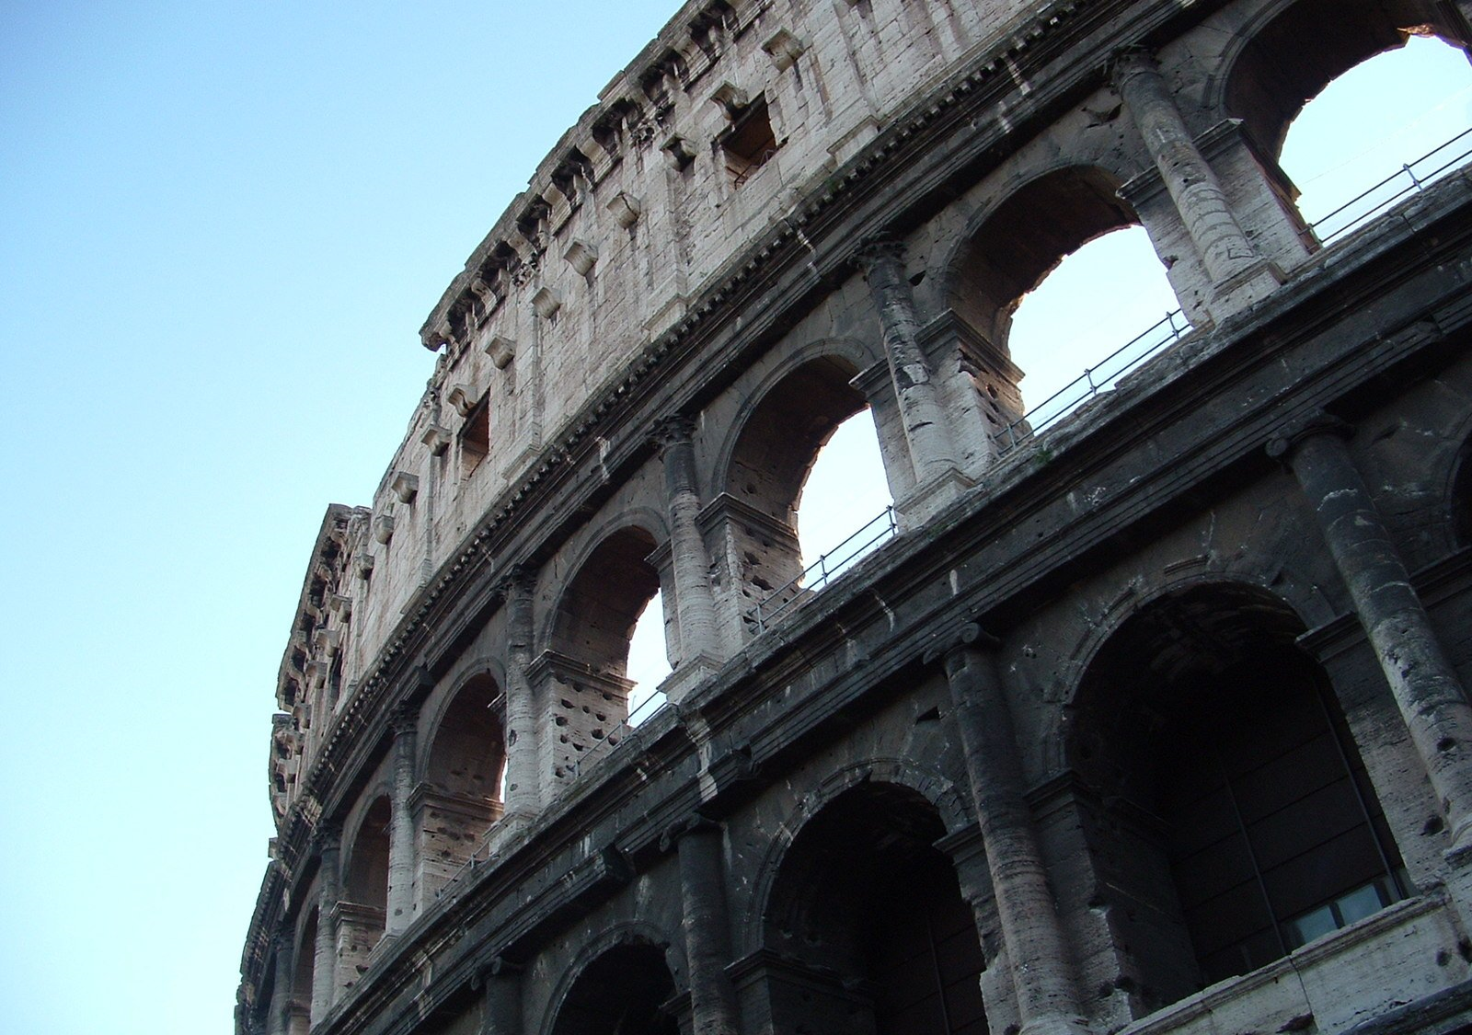
de Romeinen brief
studie 32
6 november 2022 Rotterdam

Slide 2
Romeinen 14
¹ De zwakke in het geloof, neem die tot je,
maar niet tot onderscheiding van redeneringen.
² De één gelooft, dat hij alles eten mag, maar de zwakke eet tuingewassen.
³ Laat wie eet, niet degene minachten, die niet eet.
En laat wie niet eet, niet degene oordelen, die eet,
want God heeft hem tot zich genomen.
⁴ Wie ben jij, dat jij andermans huisknecht oordeelt?
Hij staat of hij valt voor zijn eigen heer.
Maar hij zal staan, want de Heer is bij machte hem te doen staan.
⁵ De één oordeelt de ene dag naast een andere dag,
de ander oordeelt elke dag.
Laat een ieder in zijn eigen denken ten volle verzekerd zijn.

Slide 3
Romeinen 14
⁶ Wie een bepaalde dag gezind is, is het gezind om de Heer.
En wie eet, eet om de Heer, want hij dankt God.
En wie niet eet, eet niet om de Heer, en hij dankt God.
⁷ Want niemand van ons leeft voor zichzelf, en niemand sterft voor zichzelf.
⁸ Want als wij leven, wij leven voor de Heer;
en als wij sterven, wij sterven voor de Heer.
Hetzij wij dan leven, hetzij wij sterven, wij zijn van de Heer.
⁹ Want hiertoe stierf Christus en leeft Hij ,
opdat Hij èn van de doden èn van de levenden Heer zou zijn.
¹⁰ Maar jij, waarom oordeel jij jouw broeder?
Of ook jij, waarom minacht jij jouw broeder?
Want wij zullen allen gepresenteerd worden voor het podium van God.

Slide 4
Romeinen 14
¹¹ Want er staat geschreven: Ik leef, zegt de Heer,
voor Mij zal elke knie buigen, en elke tong zal God toejuichen.
¹² Dus dan: een ieder van ons zal voor zichzelf rekenschap geven aan God.
¹³ Laten wij dan niet meer elkaar oordelen, maar oordeel veel meer dit:
plaats geen aanstoot of valstrik voor een broeder.
¹⁴ Ik weet en ben overtuigd in de Heer Jezus,
dat niets door zichzelf ongewijd is;
alleen voor degene, die iets rekent ongewijd te zijn, is het ongewijd.
¹⁵ Want indien jouw broeder vanwege voeding bedroefd wordt gemaakt, wandel jij niet meer naar liefde.
Laat diegene, voor wie Christus stierf,
niet verloren gaan door jouw voeding.

Slide 5
Romeinen 14
¹⁶ Laat dan niet het goede van jullie gelasterd worden.
het goede = de vrijheid die wij hebben

Slide 6
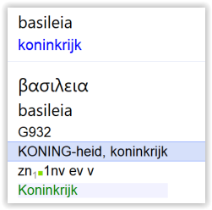
Romeinen 14
¹⁷ Want het koningschap van God is niet eten en drinken,
maar rechtvaardigheid, vrede en vreugde, in heilige geest.
Hij is Heer (vers7-9), dus wij zouden de ander niet oordelen, dat is aan Hem
hier heet dat: ‘het koningschap van God’

Slide 7
Romeinen 14
¹⁷ Want het koningschap van God is niet eten en drinken,
maar rechtvaardigheid, vrede en vreugde, in heilige geest.
¹⁸ Want wie hierin als slaaf dient voor Christus,
is welgevallig bij God en wèl beproefd bij mensen.
Christus is Heer, God heeft het koningschap
wij mogen Hem dienen in rechtvaardigheid, vrede en vreugde

Slide 8
Romeinen 14
¹⁹ Dus, dan: wij jagen de dingen na van de vrede,
en de dingen van de onderlinge opbouw.
²⁰ Breek het werk van God niet af vanwege voedsel. Alle dingen zijn inderdaad rein, maar kwaad voor de mens, die door aanstoot eet.
alles zou zijn tot opbouw: God bouwt ons op door Zijn woord
dus elkaar geen wet voorschrijven
maar ook: rekening houden met de ander

Slide 9
Romeinen 14
²¹ Het is goed geen vlees te eten of wijn te drinken,
noch iets, waaraan jouw broeder zich stoot [of wordt verstrikt of zwak is].
Alles is mij geoorloofd, maar niet alles is nuttig. Alles is mij geoorloofd, maar niet alles bouwt op (1 Kor.10:23)

Slide 10
Romeinen 14
²² Het geloof dat jij hebt, heb dat bij jezelf voor het aangezicht van God.
Gelukkig is hij, die zichzelf niet oordeelt, in wat hij toetst.
de sterke in het geloof mag alles eten, maar hoeft daar niet mee te koop te lopen

Slide 11
Romeinen 14
²³ Maar wie twijfelt, wanneer hij eet, is veroordeeld, omdat het niet uit geloof is. En alles wat niet uit geloof is, is zonde.
wie eet, maar denkt dat hij eigenlijk niet zou moeten eten, veroordeelt zichzelf
dan wandel je niet recht, in vrede en vreugde (:17), en dat mist doel.

Slide 12
Romeinen 15
¹ En wij, de sterken, zijn verschuldigd de zwakten van de niet-sterken
te dragen, en niet onszelf te behagen.
sterken = krachtigen, vermogenden
dragen = verdragen (NBG)
maar ook dragen, in de zin van: ergens vanaf zien, zodat de zwakke niet verstrikt raakt (14:21)

Slide 13
Romeinen 15
² Laat een ieder van ons zijn naaste behagen, ten goede, tot opbouw.
geen mensen behagen ten koste van het evangelie (Gal.1:10; 1 Thess.2:4)
maar de ander behagen ten koste van onszelf

Slide 14
Romeinen 15
³ Want ook Christus behaagt zichzelf niet, maar, zoals er geschreven staat: De smaadwoorden van hen, die u smaden, vallen op mij.
Ps.69:10 => David was een profeet (Hand.2:30)
Christus werd gesmaad in Zijn wandel op aarde en is nu miskend in Zijn positie aan Gods rechterhand
Hij verdroeg en verdraagt het ‘om de vreugde die voor Hem ligt’ (Hebr.12:2)

Slide 15
Romeinen 15
⁴ Want al wat er tevoren werd geschreven tot onze onderwijzing,
werd geschreven opdat wij door het verduren
en de bemoediging van de Schriften de hoop hebben.
Jezus Christus ging Zijn weg in geloof en zag op dat wat vóór Hem lag (=de hoop)
dat geldt ook voor ons

Slide 16
Romeinen 15
⁵ En de God van het verduren en van de bemoediging moge Hij jullie geven hetzelfde gezind te zijn onder elkaar naar Christus Jezus,

Slide 17
Romeinen 15
⁵ En de God van het verduren en van de bemoediging moge Hij jullie geven hetzelfde gezind te zijn onder elkaar naar Christus Jezus,
⁶ opdat jullie eendrachtig uit één mond de God en Vader van onze Heer Jezus Christus zullen verheerlijken.
eendrachtig => synoniemen: eenstemmig, gelijkgestemd

Slide 18
Romeinen 15
⁷ Daarom, neem elkaar tot je,
zoals ook Christus jullie tot zich nam tot heerlijkheid van God.
de zwakke in het geloof, neem die tot je… (14:1)
Christus verdroeg alle smaad om ons tot Zich te nemen (:3)

Slide 19
Romeinen 15
⁸ Want ik zeg, dat Christus een dienaar van de besnijdenis is geworden, ten behoeve van de waarheid van God,
om de beloften van de vaderen te bevestigen…
Christus neemt ons tot Zich (:7), dan Israël (:8) en daarna de natiën (:9)
Jezus Christus was in Zijn wandel op aarde slechts gezonden tot het huis van Israël (Matth.15:24
Jezus onderwees in de synagogen (Matth.12:9; Luk.4:15)
Gods beloften en andere voorrechten waren in eerste instantie bestemd voor Israël (Rom.9:4-5; Hand.2:39)

Slide 20
Romeinen 15
⁹ en dat de natiën ten behoeve van Zijn ontferming God verheerlijken,
zoals er geschreven staat: Daarom zal Ik u toejuichen onder de natiën,
en voor uw naam zal Ik muziek maken.
via een hersteld Israël, met Jeruzalem als centrum van de wereld, zullen de zegeningen naar de natiën gaan (Jes.56:7; Marc.11:17)
Ps.18:50; 2 Sam.22:50
maar ook een verborgen betekenis: nu, in de huidige tijd!

Slide 21
Romeinen 15
¹⁰ En weer zegt hij: Wees vrolijk, natiën, met Zijn volk!
¹¹ En weer zegt hij: Lofprijs de Heer, al de natiën,
en laten al de volken Hem prijzen!
Deut.32:43; Ps.117:1
via een gelovig Israël zullen alle natiën gezegend worden
maar nu worden vanwege het ongeloof van Israël deze profetieën ook vervuld en worden de natiën gezegend (Rom.9-11)
en worden de natiën gezegend via een gelovig overblijfsel uit Israël (11:1-5)

Slide 22
Romeinen 15
¹² En weer, Jesaja zegt: Er zal zijn de wortel van Isaï. En Hij, die opstaat, om overste te zijn van natiën, op Hem zullen natiën hopen.
Jes.11:1,10
de afgehouwen stamboom van het koningshuis van David zou een twijg voortbrengen, en Hij zou een overste (Hoofd) van natiën zijn

Slide 23
Romeinen 15
¹³ De God nu van de hoop, moge Hij jullie vervullen
van alle vreugde en vrede in het geloven,
om overvloedig te zijn in de hoop, in kracht van heilige geest.
op Hem zullen alle natiën hopen (:12), maar wij nu al!
de God van de hoop verkondigt ons via Paulus de hoop van het evangelie (Kol.1:23)
de verzoening van heel Zijn schepping!

Slide 24
Romeinen 15
¹⁴ Ik ben echter ook overtuigd van jullie, mijn broeders,
dat jullie zèlf ook barstensvol van goedheid zijn,
vervuld van alle kennis, in staat ook elkaar te attenderen.
terugverwijzend naar hoofdstuk 14
zijn onderricht over ‘sterken en zwakken’

Slide 25
Romeinen 15
¹⁵ Ik schrijf echter deels gedurfder aan jullie, als jullie weer herinnerende, vanwege de genade, die door God aan mij gegeven wordt,
vers 15 t/m 21 gaat over Paulus’ bediening
Paulus was als apostel vrijmoedig om hen dit te zeggen

Slide 26
Romeinen 15
¹⁶ opdat ik een dienstverrichter van Christus Jezus zou zijn,
om onder de natiën een heilige dienst te verrichten van het evangelie van God,
opdat de offergave van de natiën wel-aangenaam zal worden,
geheiligd in heilige geest.
priesters zijn dienstverrichters (‘liturgen’) => Hebr.8:2
Paulus was het evangelie van God (1:4), het evangelie van de genade van God (Hand.20:24), toevertrouwd
dat is (verborgen) priesterlijk werk
de ecclesia stijgt op ‘als een liefelijke reuk voor de Heer’

Slide 27
Romeinen 15
¹⁷ Ik heb dan roem in Christus Jezus in de dingen naar God toe,
¹⁸ want ik zal niet durven van iets te spreken dan wat Christus door mij bewerkt, tot gehoorzaamheid van natiën, in woord en in werk,
hoewel Paulus eervol spreekt over ‘zijn priesterlijke bediening’ is het ‘roem in Christus Jezus’ => genade
opdat de natiën gehoor zouden geven aan wat Christus Jezus door Paulus bekendmaakt

Slide 28
Romeinen 15
¹⁸ (…) in woord en in werk,
¹⁹ in kracht van tekenen en van wonderen, in kracht van geest van God, zodat ik, vanaf Jeruzalem en omstreken tot aan Illyrië,
het evangelie van Christus vervuld heb.
God bevestigde door tekenen en wonderen, aan Israël de bediening van Paulus, dat redding naar de natiën was gegaan (Hebr.2:4; Hand.14:3, 19:11)
Illyrië => Noord-Griekenland/Albanië

Slide 29
Romeinen 15
²⁰ En ik stelde er zó een eer in om te evangeliseren,
waar Christus nog niet genoemd wordt,
opdat ik niet op andermans fundament bouw,
anderen die het fundament hadden gelegd
hetzij ik, dan, of zij, zó proclameren wij, en zó geloven jullie (1 Kor.15:11)
de twaalf die het evangelie van de besnijdenis verkondigden aan de Joden in de diaspora (Jak.1:1; 1 Petr.1:1)

Slide 30
Romeinen 15
²¹ maar, zoals er geschreven staat: aan wie het niet werd verkondigd, zij zullen zien, en wie het niet hebben gehoord, zullen het begrijpen.
Jes.52:15 en 65:1
beide passages gaan over het volk Israël dat niet zou horen
en dat een ander ‘volk’ wel zou horen en begrijpen

